Slide 1
人物關係擷取模型開發之研究
2024 / 03 / 08
報告人:洪閔昭

Slide 2
outline
親屬關係分類器
關鍵字方式retrieval
大型語言模型判斷
微調模型

Slide 3
親屬關係分類器

Slide 4
親屬關係分類器
目標:篩選出具有人物親屬關係的documents
資料集:
由Common Crawl CC-MAIN-2023-50篩選1/1000
fastText判斷出的中文資料
Kneser-Ney過濾品質優良的Head部分共26,293筆

Slide 5
關鍵字方式retrieval

Slide 6
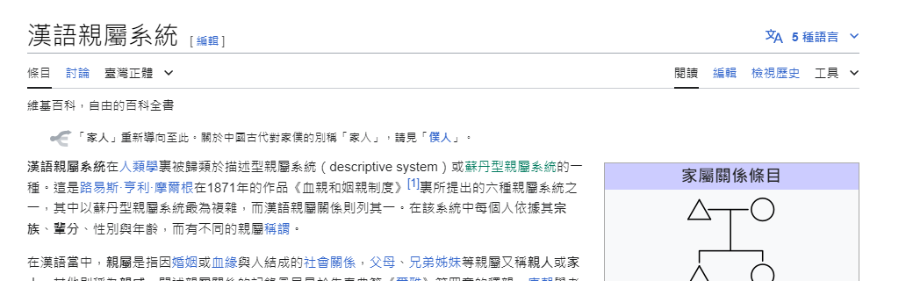
關鍵字retrieval
從維基百科中的漢語親屬系統稱謂中做為keyword來源，並人工篩選或改寫容易混淆的字詞，留下65個關鍵字作為搜尋。
關鍵字:
#直系
父 爸 爹 爷爷 奶奶 祖父 祖母 儿子 孙子 孙女 曾孙 玄孙 曾祖父 曾祖母 高祖 太祖 母 妈 娘 姥姥 外公 外婆 女儿
#旁系
伯父 伯伯 伯母 叔叔 叔父 婶婶 姑姑 嬷嬷 舅父 舅舅 娘舅 兄 弟 姊 妹 侄子 甥
#姻亲
公公 婆婆 岳父 岳母 嫂嫂 嫂子 妯娌 连襟 儿媳 女婿 丈夫 外子 相公 官人 夫婿 夫君 老公 妻子 伴侣 太太 老婆 内子 内人 娘子 夫人

Slide 7
關鍵字retrieval
篩選結果如下: keyword.jsonl
關鍵字篩選目的:
希望能最大涵蓋有可能有親屬關係的documents
問題範例:
 | 有關係 | 總數 | 占比
Data數 | 5,229 | 26,293 | 19.89%

Slide 8
大型語言模型判斷

Slide 9
Taide b1.0.0
模型參數大小: 7B
context window: 4096
發布時間: 2024.1
prompt_1:
"[INST] <<SYS>>
請幫我找出文章中是否有親屬之間的關係存在，如果文章中沒有親屬之間，直接回覆沒有
範例:
習近平在北京出生並長大，是新中國開國元老習仲勳與其第二任夫人齊心的長子，也是首位出生在中華人民共和國成立後的中共最高領導人。
範例回復格式如下:(習仲勳,習近平,父子關係)
(齊心,習近平,母子關係)
(習仲勳,齊心,夫妻關係)
<</SYS>>
請判斷以下文章內容中人物關係:
{document} [/INST]"

Slide 10
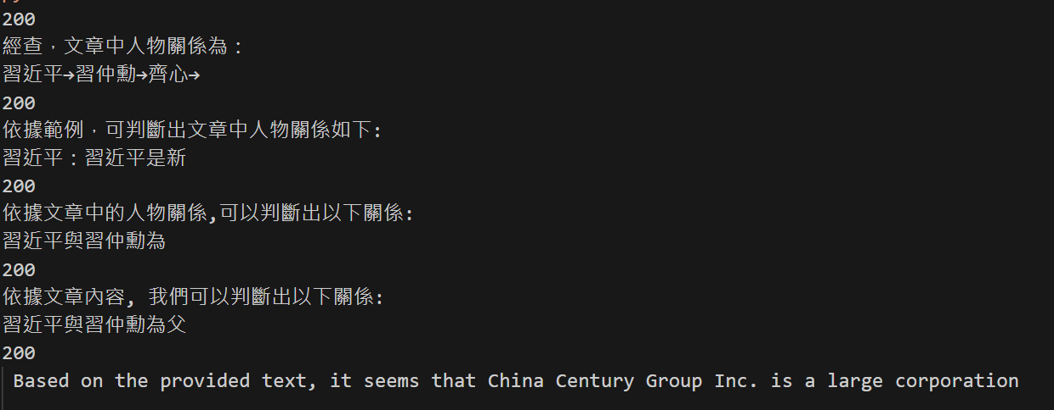
Taide b1.0.0
prompt_1 結果:
分不清範例和實際要判斷文章
無法控制回復格式
會跑出英文回答

Slide 11
Taide b1.0.0
prompt_2:拿掉範例說明，並明確說明用中文回覆
"[INST] <<SYS>>
請幫我找出文章中是否有親屬之間的關係存在，並用中文回答，如果文章中沒有親屬之間，直接回覆沒有兩個字
<</SYS>>
文章內容:
{document} [/INST]"

Slide 12
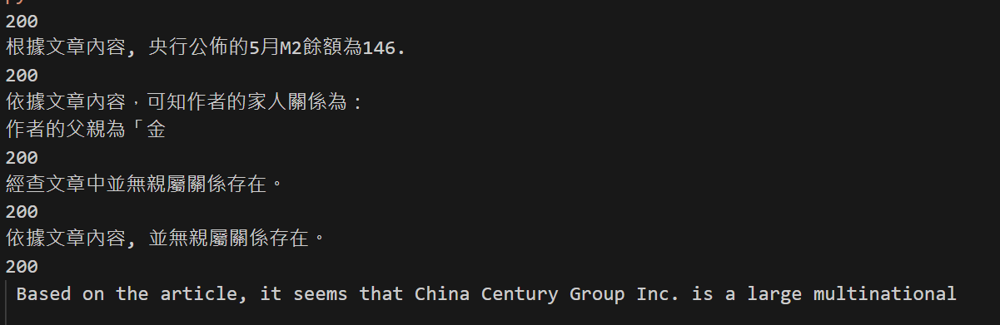
Taide b1.0.0
prompt_2 結果:
明確指定兩個字，還是無法控制回復格式
還是會跑出英文回答
胡亂回復家人關係

Slide 13
Taide b1.0.0
prompt_3:拿掉範例說明，並明確說明用中文回覆，且說明只回覆“有”或“無”
[INST] <<SYS>>
找出文章中是否有親屬之間的關係存在，使用中文直接回覆有或無
<</SYS>>
文章內容:
{document} [/INST]

Slide 14
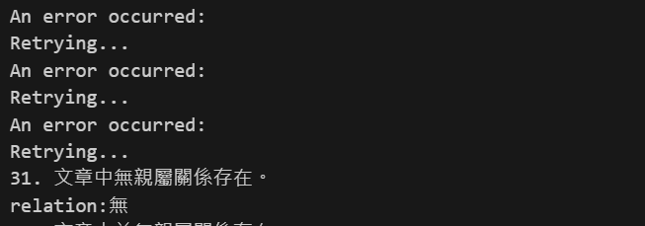
Taide b1.0.0
prompt_3 結果:
實測後有時候API會不穩定掛掉，或是未依規定格式回答，當未依規定回答時就重新問，直到依規定回答或是嘗試5次失敗。(後面模型實驗也依此標準試錯5次)

Slide 15
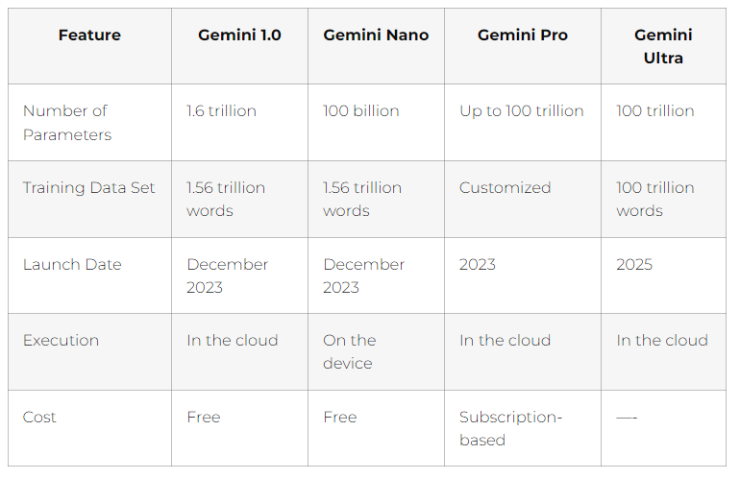
Gemini 1.0 Pro
模型參數大小:
Up to 100 trillion
context window:
128,000
發布時間:
2023.12

Slide 16
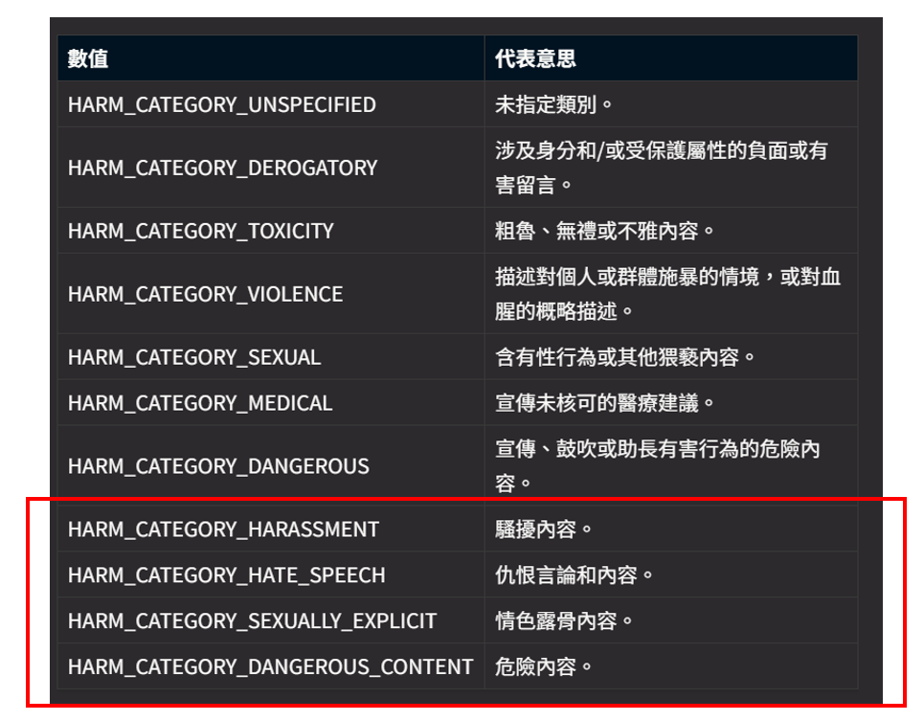
Gemini 1.0 Pro
Gemini API獨有的功能
可以設定safetySettings，用於封鎖不安全的回覆內容，可封鎖內容如下(目前只開放紅框中4種)
本次實驗全部設定為不阻擋任何不安全言論

Slide 17
Gemini 1.0 Pro
prompt_1:
prompt_1 結果: gemini_filter_p1.csv
大部分輸出結果都還算可靠，但會發現只出現稱謂的情況，因此在後續prompt上加入必須有明確人名的條件限制。
請幫我找出以下文章中是否包含人與人之間的親屬關係?
若無親屬關係直接回答:無 即可，若有請回答依格式回答:有 (人名,人名,關係),(人名,人名,關係)...列舉出所有親屬關係
{document}**

Slide 18
Gemini 1.0 Pro
prompt_2: 請模型標註找出evidence
請幫我找出以下文章中是否包含人與人之間的親屬關係?必須有明確人名，只有稱謂的不算。
若無親屬關係直接回答:無 即可
若有請依格式回答，並標出具體判斷該關係的句子是哪些
格式如下:
有 (人名,人名,關係,[判斷的句子,判斷的句子]),(人名,人名,關係,[判斷的句子,判斷的句子])...列舉出所有親屬關係。
{document}

Slide 19
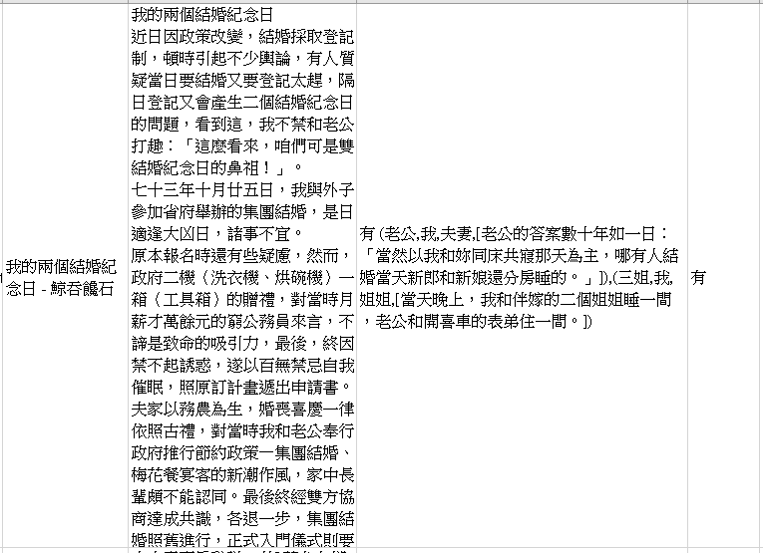
Gemini 1.0 Pro
prompt_2 結果: gemini_filter_p2.csv
還是無法完全避免只有稱謂的關係

Slide 20
Gemini 1.0 Pro
prompt_1 統計:
prompt_2 統計:
總資料數 | 無關係 | 無法識別 | 有關係 | 有關係佔比 | 有關係 但未包含在keyword內
26,293 | 25,262 | 607 | 424 | 1.61% | 90
總資料數 | 無關係 | 無法識別 | 有關係 | 有關係佔比 | 有關係 但未包含在keyword內
26,293 | 25,594 | 28 | 671 | 2.55% | 139

Slide 21
Gemini 1.0 Pro
prompt_1 所有關係:
亲祖母、五世孙、亲高祖母、繼父與繼女、孪生兄弟、二十一世孫、雙胞胎兄弟、父親、妹夫、祖父母、 兄弟、第三代传承人、儿子、前任與繼任、小姨、無、 同事、師徒、爺爺、弟弟、父、發小、姪女、易感 基因、鄰居、孙子、堂兄、近姻親關係、同學同志、表姐妹、美国名字、玄孫、 姐弟、隊友、未詳、十一世孫、革命伴侶、親家、未婚妻、外甥、子、養母子、父子/母女、學長、姑侄、親子、叔姪、妯娌、妃子、 合 作關係、親屬關係、债主、公公、重孫、祖孫、姐姐、孫、教師、 母女、外孫女、第—代親屬、祖孙、校長與校長、重孫子、親屬、養父子、醫生、同宗、十五世孫、岳母、舅父、婆婆、外公、總統、繼母、伯侄、外甥女、未說明關係、姐妹、师徒、家族世仇、父女關係、申請人、孫女、嫂子、近親屬、侄子、外孫、前妻、二姊、同母兄、爺孫、夫妻、 通信、 母子、親友、董事长、兄嫂、老公、音樂指導教授、無關係、姐弟妹、哥哥、詩人、患有子宮肌瘤、外祖孫、養母女、表兄妹、董事長特助、部下、女兒、養育關係、子女、岳父、教練與球員、堂叔、兄妹、工友、同學關係、十七世孫、師生關係、 祖孫、堂兄妹、母亲、叔侄、忠臣、好友、父子、堂叔父、表姐、雙胞胎、配偶、後代、大哥、十八世孫、姊弟、兄弟、姑姑、情侣、爸爸、其他親屬 關係、弟、同姓宗親、族親、前女友、二十四世孫、養兄妹、繼妹、女婿、養父女、姐弟、姊妹、未婚夫妻、嫡高祖母、母親、 母校、胞弟、儿媳、直系親屬或祖父母(外祖父母、同父異母姐妹、十二世孫、父女、曾孫、近親、嫂嫂、父亲、兄長、家屬、妾、家人、異母姊妹、爷爷孙子、親人、妻子、君臣、姪子、師生、師兄弟、情人關係、師叔侄、姨甥女、丈夫、表兄弟、戀人、校長與院長、關係、妻、姑媽、婆媳、拳击手、伴侶、兒子、細佬、校長與新生、福利院名字、妹妹、牧師、 學生、媽媽、 家人、親戚、領導與下屬關係、曾祖父、母女、二十世孫、校友、十世孫、男女朋友、後裔、火化者與被火化者、朋友、移民關係、親哥哥、直系親屬、 父女、母、同事、母子、姐姐妹妹、養母、异母兄妹、舅舅、 父子、長男、叔祖、親子關係、外孙女、十四 世孫、 母親、乾父女、里長、三代以内旁系血親關係、幕僚长、高祖父、姨侄、親密關係、侄女、生母、二十三 世孫、小叔叔、堂兄弟、舅甥、孫子、姊姊、 前男友、兄弟姐妹、医患、無名尸、二十二世孫、搭档、叔叔、嫡祖母、師徒關係、主仆、親生父母女、祖母、十三世孫、 夫妻、關係不明、豪族、十九世孫、小老婆、祖父、母女關係、無血緣關係、 妻子、十六世孫

Slide 22
Gemini 1.0 Pro
prompt_2 所有關係:
姊妹、親生父親、救助、恋人、主委、養父母、失散的家人、 孩子、前老闆、父母、父、同母兄、老前辈、老公、初戀情人、玄孙、 子女、老大哥、同桌、前法國第一夫人、胞弟、 同事、部下、挚友、 父親、未婚夫妻、帶隊責任民警、正妃、第二任夫人、學生、乾女兒、校長與新生、後人、妻兄、同僚、 母、兄弟姐妹、 前輩、妯娌、前会长、夫婿、弟兄、品種、伴侶、將軍、校長、老紅軍、孙、手足、堂兄妹、 替代、會見者與被會見者、婆、婆 婆、 男友、校長與院長、二姊、岳父女婿、副主席、出軌對象、 父母、弟弟、大姐、后人、原名、表姐、父子、孫子與奶奶、直系親屬、继母、養父、密友、系主任、敵人、同名、重孫子、女儿、女兒、不詳、重孙、護邊員、爺爺、高雄醫學大學醫學系校友、小舅、利害關係人、永安里長、主僕、師兄弟、姐妹、母親、孪生兄弟、孫子、亲戚、老師、嫂子、叔父、兄、表兄弟、學妹、 妻子、發小、 共同所有人、连带责任保证人、 對手、债主、兄長、高雄醫學大學附設中和紀念醫院 / 法醫病理科主任、母子、丈夫、姨甥女、中菜行政總廚、豪族、老伴、導師、飼主、老師與學生、親人、兒女、外孫、小姨子、 母女、爸爸、未來丈母娘、斯蒂格·比約克曼,父親,兒子、爺孫、堂兄之子、 朋友、遠房叔祖、親哥哥、親屬、论文评审人、追求者、迫害者與受害者、降將、家屬、异母兄妹、小姨、傀儡皇帝、親生母親、大叔叔、母女、雙胞胎兄弟、媽媽、曾孙、養父女、大哥、奶奶、前妻、堂侄、朋友、國家隊隊友、祖母、姑姑與姪女、先生、亲属、親子、師兄、親生弟弟、 姐妹、無、叔叔與姪女、老婆、助手、父親、祖父、血脈相連、男友、皇兄、兄弟、 家人、同鄉、爷爷、家族世仇、繼女、作者、前女友、父辈、師生、妻子、親戚、姪子、曾祖母、五世孙、老上司、原民會副主委、姑姑、 父子、夫人、搭檔、婆媳、发小、养子、鄰居、球員、兒子、孫、伯樂、雙胞胎、第一任夫人、第—代親屬、 兄妹、繼妹、作曲家、好友、外孙女、同屆、利用職務影響為親屬安排工作、可能存在易感基因、死亡、永興里長、君臣、非凡哥、董事長、堂兄弟、 師生、 祖孫、子女、院長、娘家、師弟、戚、館長、总统、生死之交、弟子、家人、近親、輔警、阿姨、近親屬、嫂、未明確關係、姊姊、舅父、無名尸、養 父子、養子、組合成員、繼母、前戀人、繼母子、妾、同宗、孩子、曾孫、姐夫、 夫妻、養子女、夫妻、 小叔子、师父、校友、靈臺郎臣、叔叔、哥哥、祖父母、外婆、配偶、女婿、二姐、岳父岳母、道德模範、繼父、子、養母女、侄子、同事、指導教授、老哥、長男、客戶、母亲、干父女、未婚妻、小叔叔、董事长、球隊成員、姨妈、幕僚长、結拜兄弟、堂叔父、 母親、長女、姨侄、公公、同父異母的姐姐、賞識、大妹子、 舅舅、前夫、貴人、正夫、家庭教师、外孙、弟、隊長、儿子、 父女、叔侄、美國第一夫人、領導、救命恩 人、學長、情人、上线、姑侄、宠妃、友好、姑媽、舅甥、主教练、關係不明、外 孫女、親子關係、細佬、大學同學、情侶、姊弟、戀人、領導與人民、姪女、祖孫、隊友、妹夫、教父、同學、父亲、外甥、後裔、教授、親生父母、 兄弟、妹妹、受害者、姐姐、堂兄、牧師、岳母、監護人、關係、外公、侄兒、父女、股東、糕點總廚、孫女、 始祖、之子、嫡孫子、師徒、姐弟、侄女、队友、入室弟子、祖孙、重孫、表妹、兄妹、前任总理、 儿子

Slide 23
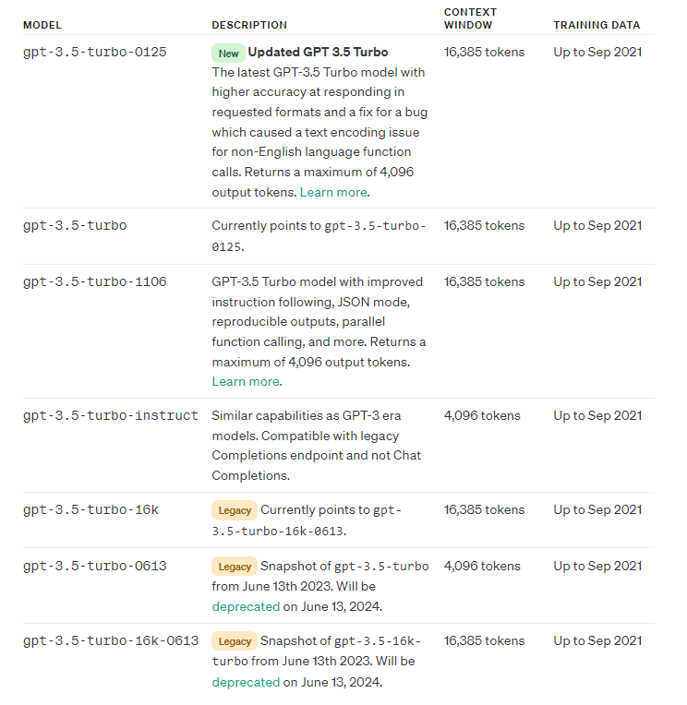
GPT 3.5 Turbo
模型參數大小:
Unknow
眾說紛紜，無官方說法
context window:
16,385
發布時間:
2024.3(目前更新到0301版)

Slide 24
GPT 3.5 Turbo
prompt_1:
prompt_1 結果: gpt35_filter.csv
實測後發現GPT3.5有時候在無關係時會回覆簡體字或不只一個字，例如:”無。”或”无”等
請幫我找出以下文章中是否包含人與人之間的親屬關係?必須有明確人名，只有稱謂的不算。
若無親屬關係直接回答:無 一個字即可
若有關係請依格式回答，並標出具體判斷該關係的句子是哪些
格式如下:
有 (人名,人名,關係,[判斷的句子,判斷的句子]),(人名,人名,關係,[判斷的句子,判斷的句子])...列舉出所有親屬關係。
{document}

Slide 25
GPT 3.5 Turbo
prompt_1 統計:
總資料數 | 無關係 | 無法識別 | 有關係 | 有關係佔比 | 有關係 但未包含在keyword內
26,293 | 25,544 | 211 | 538 | 2.05% | 191

Slide 26
GPT 3.5 Turbo
prompt_1 所有關係:
签约作者、保护者、关系未知、母子、委派、医生、母女關係、父子、继母-继女、指导老师、师徒关系、关系未明、舅 父侄子關係、娃娃亲、婚姻、夫妻、親屬、兄弟、弟子、朋友、孫、家庭纠纷、兄弟关系、同学、亲属关系、同行关系、未婚夫妻、无关系、情侣、母女、無、烈士妻子、联系、祖先、校长、关系未明确、曾祖父、姐弟、同僚、前妻、义子、父親、亲属、母子關係、祖祠、把子关系、关押、祖孫關係、朋友关系、兄妹、无关、父子关系、创会名誉会长、感情、親戚、關係、姐妹、父母、无、兄弟情、姑妈、烈士纪念日、雇佣关系、男女朋友、顶替身份、喜用、情侣关系、前男友、亲子关系、师生关系、父女關係、情妇、领养关系、醫師、親屬關係、爷爷奶奶、Mr.,Lawrence、侄儿、夫妻關係、情感关系、表弟、親屬关係、初恋女友、比赛对手、父女关系、父女、親屬關係未知、皇帝、關係不明、师徒、政策、同派、祭祀、涉嫌贷款案、無、高祖父、客户关系、父子關係、局长、師徒關係、上下级关系、祖孙、干爹、孙女、祖传宝刀、同事、 领导、关系密切、关系不明、前副总统、即将上任的总统、孙子、無關係、夫妻关系、恋人、伴侣、親子關係

Slide 27
GPT & Gemini Data Analysis
 | 總資料數 | 無關係 | 無法識別 | 有關係 | 有關係佔比 | 有關係，但未包含在keyword內 | 未包含在 keyword佔比
Gemini prompt_1 | 26,293 | 25,262 | 607 | 424 | 1.61% | 90 | 21.23%
Gemini prompt_2 | 26,293 | 25,594 | 28 | 671 | 2.55% | 139 | 20.72%
GPT prompt_1 | 26,293 | 25,544 | 211 | 538 | 2.05% | 191 | 35.50%

Slide 28
GPT & Gemini Data Analysis
 | 總資料數 | 無關係 | 有關係 | 無法識別
intersection | 26,293 | 24,466 | 119 | 0
union | 26,293 | 26,143 | 1,098 | 829
有關係的交集: intersection_pos.csv
有關係的聯集: union_pos.csv

Slide 29
GPT & Gemini Data Analysis
使用兩個大語言模型實際測試後，documents中可能包含有親屬關係的佔比，大約只佔總文件數量的1.5%~2.5%左右。這樣的比例如果未來一樣使用LLM來做篩選，對於成本要求較高(跑26,293筆documents，gpt3.5花費約NT$2700)。
原先預計使用關鍵字的篩選方式能最大化Recall，LLM再從關鍵字篩選出的文章中去做篩選，但實驗後發現模型找出的documents中，皆有超過20%以上是關鍵字無法篩選出來的親屬關係。因此用關鍵字過濾，可能會遺漏掉1/5以上的資料。

Slide 30
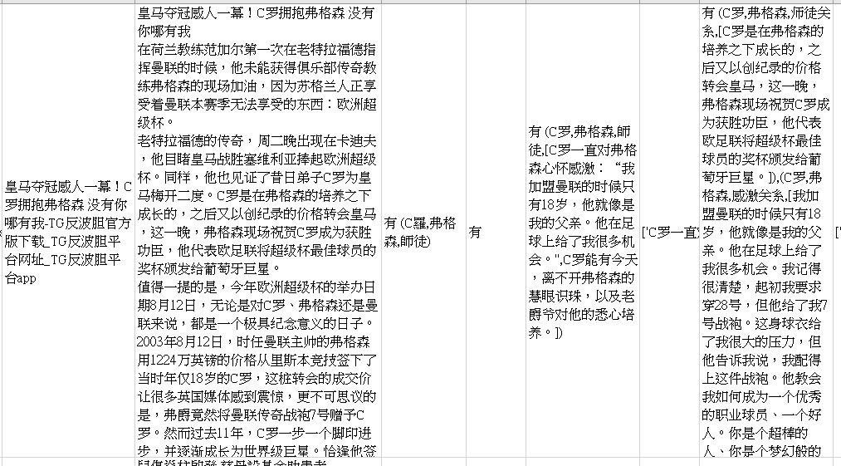
GPT & Gemini Data Analysis
我們將模型3次跑出來的結果做比較，發現有119篇為模型共同認定為有親屬關係的結果，發現有以下問題
模型找出師徒、朋友、隊友、世仇關係?
title
content
Gemini_p1
Gemini_p2
Gpt3.5

Slide 31
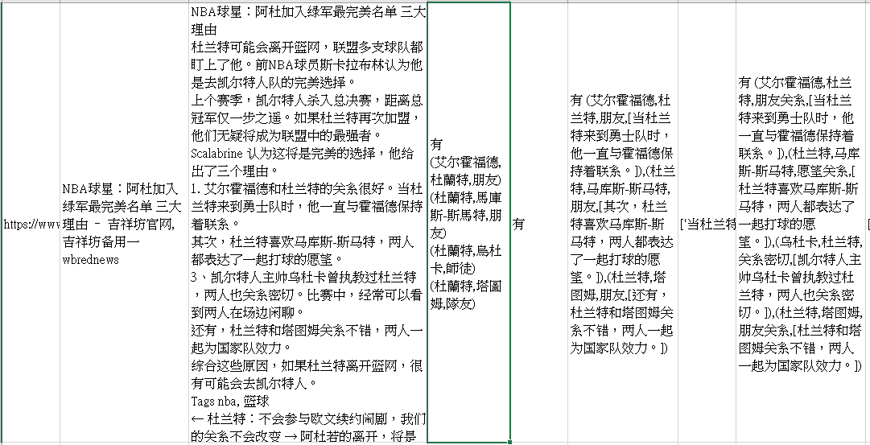
GPT & Gemini Data Analysis
我們將模型3次跑出來的結果做比較，發現有119篇為模型共同認定為有親屬關係的結果，發現有以下問題
模型找出師徒、朋友、隊友、世仇關係?
title
content
Gemini_p1
Gemini_p2
Gpt3.5

Slide 32
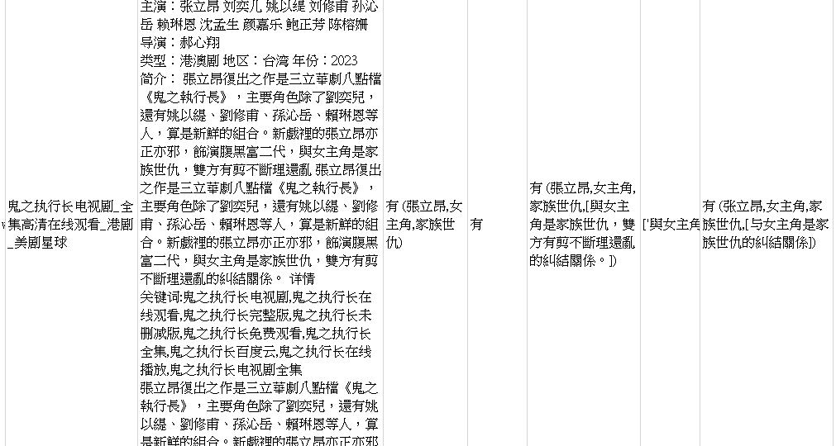
GPT & Gemini Data Analysis
我們將模型3次跑出來的結果做比較，發現有119篇為模型共同認定為有親屬關係的結果，發現有以下問題
模型找出師徒、朋友、隊友、世仇關係?
title
content
Gemini_p1
Gemini_p2
Gpt3.5

Slide 33
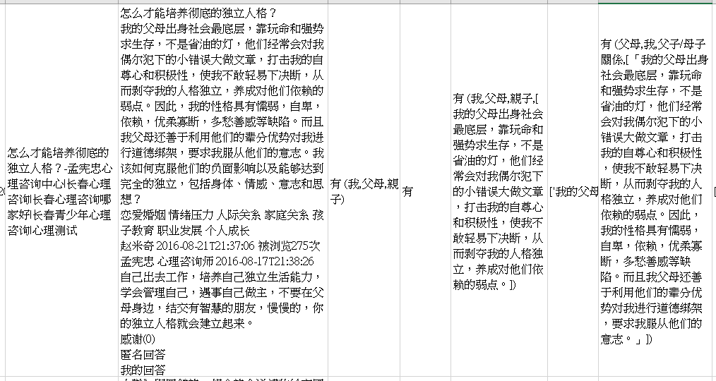
GPT & Gemini Data Analysis
模型對於只有稱謂的部分還是無法避免
title
content
Gemini_p1
Gemini_p2
Gpt3.5

Slide 34
微調模型

Slide 35
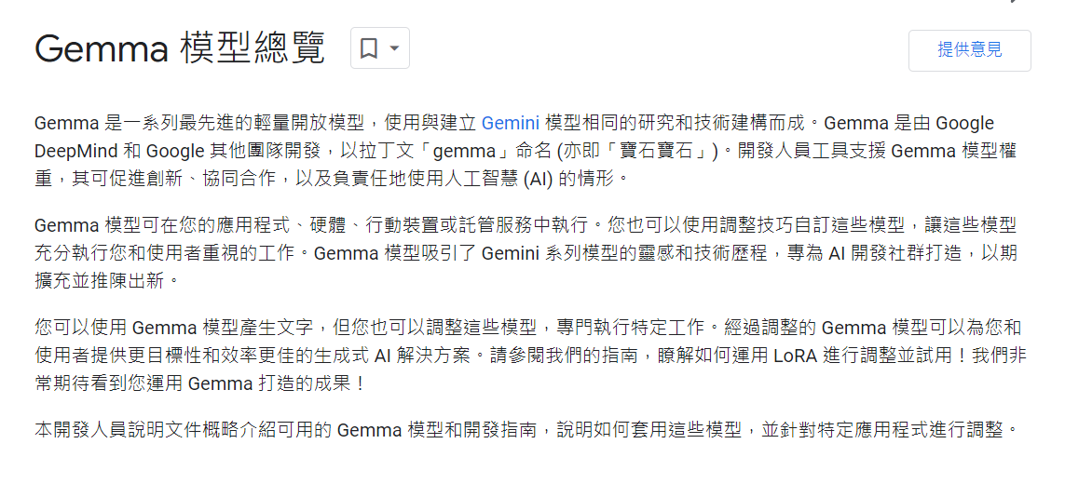
Fine tune LM
訓練基底模型選用Gemma

Slide 36
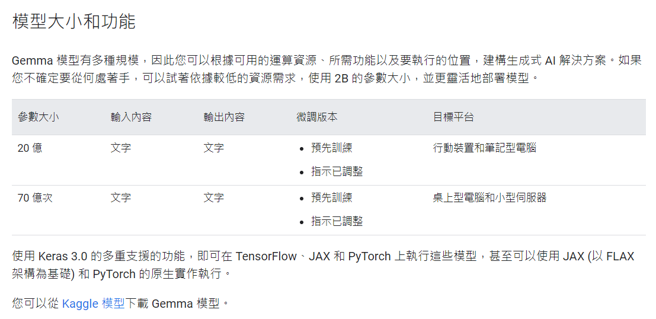
Fine tune LM

Slide 37
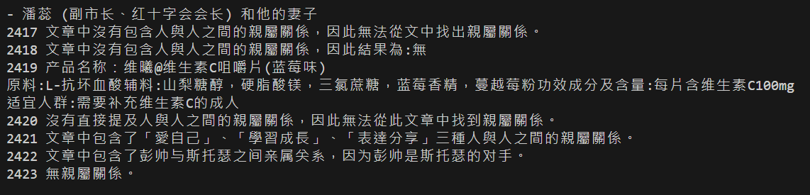
Fine tune LM
Gemma-2B在 未微調的情況下，會和 Taide 一樣無法控制輸出格式

Slide 38
Fine tune LM
由於使用LLM模型判斷，成本較為高，且LLM在zero shot上的判斷還是有部分問題存在，因次還是會訓練自己的中小型模型。
在資料量不多的情況下，會把其他的非親屬關係也一起列入訓練，直接訓練一成一個關係生成器。
訓練資料則會由模型認定為有親屬關係者取union的1,098筆進行人工標註。
討論:
dataset中的documents，有很大一部分的人物並非真實人物，如影評、小說、散文創作等，這部分雖然有親屬關係，但與我們目的不相同。

